Slide 1
Распределенные системы
Практическая часть 3
Технологии параллельного программирования
к.т.н. Приходько Т.А.

Slide 2
Библиотека MPI
Message Passing Interface
Коллективные обмены MPI

Slide 3
План
Особенности коллективных обменов.
Широковещательная рассылка.
Операции распределения и сбора данных.
Операции приведения.
Синхронизация.
2008

Slide 4
Особенности коллективных обменов MPI
2008

Slide 5
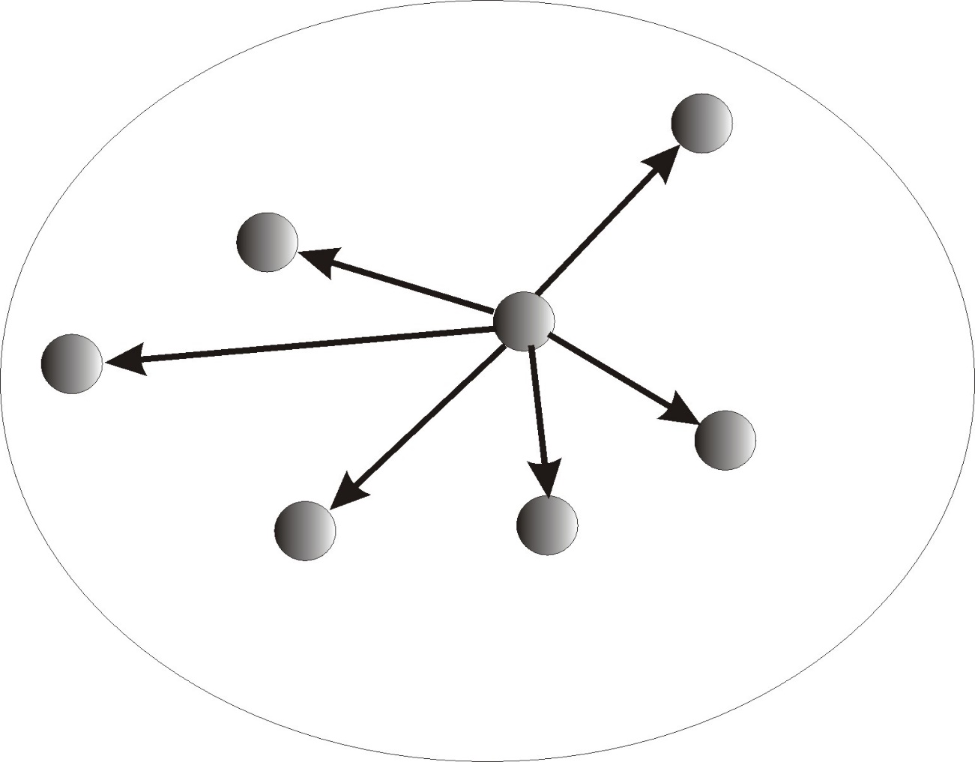
Коллективные обмены
В операцию коллективного обмена вовлечены не два, а большее число процессов.
2008

Slide 6
Коллективные обмены
Общая характеристика коллективных обменов:
коллективные обмены не могут взаимодействовать с двухточечными. Коллективная передача не может быть перехвачена двухточечной подпрограммой приема;
коллективные обмены могут выполняться как с синхронизацией, так и без нее;
теги сообщений в коллективных обменах назначаются системой.
2008

Slide 7
Коллективные обмены
Виды коллективных обменов:
широковещательная передача - выполняется от одного процесса ко всем, варианты:
распределение данных;
сбор данных;
синхронизация с барьером - это форма синхронизации работы процессов, когда выполнение программы продолжается только после того, как к соответствующей процедуре обратилось определенное число процессов;
операции приведения - входными являются данные нескольких процессов, а результат - одно значение, которое становится доступным всем процессам, участвующим в обмене;
операции сканирования – операции частичного приведения.
2008

Slide 8
Виды коллективных обменов
Notes:
‹#›

Slide 9
Коллективные обмены
Виды коллективных обменов:
Трансляционный обмен (One-to-all) o MPI_Bcast o MPI_Scatter o MPI_Scatterv
Коллекторный обмен (All-to-one) o MPI_Gather o MPI_Gatherv o MPI_Reduce
Трансляционно-циклический обмен (All-to-all) o MPI_Allgather o MPI_Allgatherv o MPI_Alltoall o MPI_Alltoallv o MPI_Allreduce o MPI_Reduce_scatter
2008

Slide 10
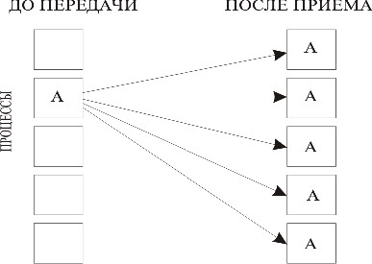
Коллективные обмены
Широковещательная рассылка
int MPI_Bcast(void *buffer, int count, MPI_Datatype datatype, int root, MPI_Comm comm);
P0
A | B | C | D
P0
A | B | C | D
P1
P1
A | B | C | D
MPI_Bcast
P2
P2
A | B | C | D
Рассылка всем одинакового сообщения
P3
P3
A | B | C | D
MPI_Bcast – рассылка всем процессам сообщения buf Если номер процесса совпадает с root, то он отправитель, иначе – приемник
2008

Slide 11
Коллективные обмены
Широковещательная рассылка выполняется подпрограммой:
int MPI_Bcast(void *buffer, int count, MPI_Datatype datatype, int root, MPI_Comm comm)
MPI_Bcast(buffer, count, datatype, root, comm, ierr)
Параметры этой процедуры одновременно являются входными и выходными:
buffer - адрес буфера;
count - количество элементов данных в сообщении;
datatype - тип данных MPI;
root - ранг главного процесса, выполняющего широковещательную рассылку;
comm - коммуникатор.

Slide 12
Коллективные обмены
JAVA Широковещательная рассылка
void MPI.COMM_WORLD.Bcast(Object buffer, int offset, int count, Datatype datatype, int root)
buf - buffer array
offset - initial offset in buffer
count - number of items in buffer
datatype - datatype of each item in buffer
root - rank of broadcast root
Broadcast a message from the process with rank root to all processes of the group. Java binding of the MPI operation MPI_ BCAST.
2008

Slide 13
Коллективные обмены
Пример 1 использования широковещательной рассылки
public static void main(String[] args) {
char data[]=new char[24];
int size,myrank;
Status status;
MPI.Init(args);
myrank = MPI.COMM_WORLD.Rank();
size = MPI.COMM_WORLD.Size();
if (myrank == 0)
{
data="Hi, Parallel Programmer!".toCharArray();
MPI.COMM_WORLD.Bcast(data, 0, data.length, MPI.CHAR, 0);
System.out.println("send: "+ Arrays.toString(data));
}
else
{MPI.COMM_WORLD.Bcast(data, 0, data.length, MPI.CHAR, 0);
System.out.println("received: "+ Arrays.toString(data)+"by myrank "+myrank);
}
MPI.Finalize();
}
}
2008

Slide 14
Коллективные обмены
Пример 1 модифицированный
public static void main(String[] args) {
char data[]=new char[24];
int size, myrank;
MPI.Init(args);
myrank = MPI.COMM_WORLD.Rank();
size = MPI.COMM_WORLD.Size();
data="Hi, Parallel Programmer!".toCharArray();
MPI.COMM_WORLD.Bcast(data, 0, data.length, MPI.CHAR, 0);
if (myrank == 0)
System.out.println("send: "+ Arrays.toString(data));
else
System.out.println("received: "+ Arrays.toString(data)+"by myrank "+myrank);
MPI.Finalize();
}
2008

Slide 15
Коллективные обмены
Пример 2 использования широковещательной пересылки
#include "mpi.h"
#include <stdio.h>
int main(int argc, char *argv[])
{
int myrank;
int root = 0;
int count = 1;
float a, b;
int n;
MPI_Init(&argc, &argv);
MPI_Comm_rank(MPI_COMM_WORLD, &myrank);
2008

Slide 16
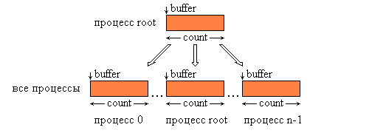
Коллективные обмены
Пример 2 (продолжение)
if (myrank == 0){
printf("Enter a, b, n\n");
scanf("%f %f %i", &a, &b, &n);
MPI_Bcast(&a, count, MPI_FLOAT, root, MPI_COMM_WORLD);
MPI_Bcast(&b, count, MPI_FLOAT, root, MPI_COMM_WORLD);
MPI_Bcast(&n, count, MPI_INT, root, MPI_COMM_WORLD);
}
else
{
MPI_Bcast(&a, count, MPI_FLOAT, root, MPI_COMM_WORLD);
MPI_Bcast(&b, count, MPI_FLOAT, root, MPI_COMM_WORLD);
MPI_Bcast(&n, count, MPI_INT, root, MPI_COMM_WORLD);
printf("%i Process got %f %f %i\n", myrank, a, b, n);
}
MPI_Finalize();
return 0;
}
‹#›
2008

Slide 17
Коллективные обмены
Распределение данных C
int MPI_Scatter(void *sendbuf, int sendcount, MPI_Datatype sendtype, void *rcvbuf, int rcvcount, MPI_Datatype rcvtype, int root, MPI_Comm comm)
MPI_Scatter(sendbuf, sendcount, sendtype, rcvbuf, rcvcount, rcvtype, root, comm, ierr)
Входные параметры:
sendbuf - адрес буфера передачи;
sendcount - количество элементов, пересылаемых каждому процессу (не суммарное количество пересылаемых элементов!);
sendtype - тип передаваемых данных;
rcvcount - количество элементов в буфере приема;
rcvtype - тип принимаемых данных;
root - ранг передающего процесса;
comm - коммуникатор.
Выходной параметр: rcvbuf - адрес буфера приема.
‹#›

Slide 18
Коллективные обмены
Распределение данных JAVA
MPI_Scatter(sendbuf, sendcount, sendtype, rcvbuf, rcvcount, rcvtype, root, comm, ierr)(C)
void MPI.COMM_WORLD.Scatter(Object sendbuf, int sendoffset, int sendcount, Datatype sendtype, Object recvbuf, int recvoffset,int recvcount, Datatype recvtype, int root)
Входные параметры:
sendbuf − send buffer array
sendoffset − initial offset in send buffer
sendcount − number of items sent to each process
sendtype − datatype of send buffer items
recvbuf − receive buffer array
recvoffset − initial offset in receive buffer
recvcount − number of items in receive buffer
recvtype − datatype of receive buffer items
root − rank of sending process
Java binding of the MPI operation MPI_SCATTER. Inverse of the operation Gather.
‹#›
2008

Slide 19
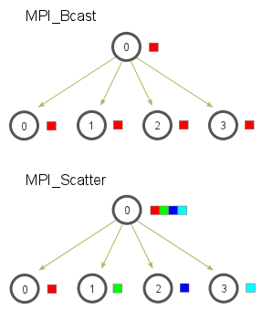
Коллективные обмены
Процесс с рангом root распределяет содержимое буфера передачи sendbuf среди всех процессов, учитывая себя. Содержимое буфера передачи разбивается на несколько фрагментов, каждый из которых содержит sendcount элементов. Первый фрагмент передается процессу 0, второй процессу 1 и т. д. Аргументы send имеют значение только на стороне распределяющего процесса root.
P0
AB | CD | EF | GH
P0
AB
P1
P1
CD
MPI_Scatter
P2
P2
EF
Рассылка всем разных сообщений
P3
P3
GH
Размер sendbuf = sizeof(sendtype) * sendcount * commsize Размер recvbuf = sizeof(sendtype) * recvcount
‹#›

Slide 20
Коллективные обмены
Распределение данных JAVA
scatter
int unitSize=5,root=0;
int sendbuf[]=null;
sendbuf= new int[unitSize*size];
for (int i=0; i<sendbuf.length;i++)
{ sendbuf[i]=i;}
int [] recvbuf=new int[unitSize];
MPI.COMM_WORLD.Scatter(sendbuf,0,unitSize,MPI.INT,recvbuf,0, unitSize,MPI.INT,root);
if (myrank == 0) {
System.out.println("send: " + Arrays.toString(sendbuf));
}
System.out.println(myrank+" received: " + Arrays.toString(recvbuf));
5 received: [25, 26, 27, 28, 29]
3 received: [15, 16, 17, 18, 19]
4 received: [20, 21, 22, 23, 24]
2 received: [10, 11, 12, 13, 14]
send: [0, 1, 2, 3, 4, 5, 6, 7, 8, 9, 10, 11, 12, 13, 14, 15, 16, 17, 18, 19, 20, 21, 22, 23, 24, 25, 26, 27, 28, 29]
0 received: [0, 1, 2, 3, 4]
1 received: [5, 6, 7, 8, 9]
‹#›
2008

Slide 21
Коллективные обмены
Распределение данных JAVA: Задача
scatter
int unitSize=5,root=0;
int sendbuf[]=null;
sendbuf= new int[unitSize*size];
for (int i=0; i<sendbuf.length;i++)
{ sendbuf[i]=i;}
int [] recvbuf=new int[unitSize];
MPI.COMM_WORLD.Scatter(sendbuf,0,unitSize,MPI.INT,recvbuf,0, unitSize,MPI.INT,root);
if (myrank == 0) {
System.out.println("send: " + Arrays.toString(sendbuf));
}
System.out.println(myrank+" received: " + Arrays.toString(recvbuf));
Задача: поэкспериментировать с размерами обоих буферов, сделать выводы о правилах использования операции scatter
‹#›
2008

Slide 22
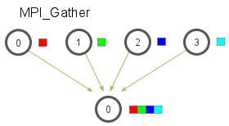
Коллективные обмены
Сбор данных
Сбор данных от всех процессов в буфер главной задачи выполняется подпрограммой:
int MPI_Gather(void *sendbuf, int sendcount, MPI_Datatype sendtype, void *rcvbuf, int rcvcount, MPI_Datatype rcvtype, int root, MPI_Comm comm)
MPI_Gather(sendbuf, sendcount, sendtype, rcvbuf, rcvcount, rcvtype, root, comm, ierr)
Каждый процесс в коммуникаторе comm пересылает содержимое буфера передачи sendbuf процессу с рангом root. Процесс root «склеивает» полученные данные в буфере приема.
Еще примеры: http://mpitutorial.com/tutorials/mpi-scatter-gather-and-allgather/
‹#›

Slide 23
Коллективные обмены
Сбор данных JAVA
MPI_Gather(sendbuf, sendcount, sendtype, rcvbuf, rcvcount, rcvtype, root, comm, ierr) (C)
void MPI.COMM_WORLD.Gather(Object sendbuf, int sendoffset, int sendcount, Datatype sendtype, Object recvbuf, int recvoffset, int recvcount, Datatype recvtype, int root)
Входные параметры:
sendbuf − send buffer array
sendoffset − initial offset in send buffer
sendcount − number of items sent to each process
sendtype − datatype of send buffer items
recvbuf − receive buffer array
recvoffset − initial offset in receive buffer
recvcount − number of items in receive buffer
recvtype − datatype of receive buffer items
root − rank of sending process
Each process sends the contents of its send buffer to the root process.
‹#›

Slide 24
Коллективные обмены
Сбор данных
Порядок склейки определяется рангами процессов, то есть в результирующем наборе после данных от процесса 0 следуют данные от процесса 1, затем данные от процесса 2 и т. д.
Аргументы rcvbuf, rcvcount и rcvtype играют роль только на стороне главного процесса. Аргумент rcvcount указывает количество элементов данных, полученных от каждого процесса (но не суммарное их количество). При вызове подпрограмм MPI_Scatter и MPI_Gather из разных процессов следует использовать общий главный процесс.
P0
A
P0
A | B | C | D
P1
B
MPI_Gather
P1
P2
C
P2
Прием от всех разных сообщений
P3
D
P3
Размер sendbuf: sizeof(sendtype) * sendcount Размер recvbuf: sizeof(sendtype) * sendcount * commsize
‹#›

Slide 25
Коллективные обмены
Векторная операция распределения данных
Векторная подпрограмма распределения данных:
int MPI_Scatterv(void *sendbuf, int *sendcounts, int *displs, MPI_Datatype sendtype, void *rcvbuf, int rcvcount, MPI_Datatype rcvtype, int root, MPI_Comm comm)
MPI_Scatterv(sendbuf, sendcounts, displs, sendtype, rcvbuf, rcvcount, rcvtype, root, comm, ierr)
Входные параметры:
sendbuf - адрес буфера передачи;
sendcounts - целочисленный одномерный массив, содержащий количество элементов, передаваемых каждому процессу (индекс равен рангу адресата). Его длина равна количеству процессов в коммуникаторе;
‹#›

Slide 26
Коллективные обмены
Векторная операция распределения данных
Входные параметры:
displs - целочисленный массив, длина которого равна количеству процессов в коммуникаторе. Элемент с индексом i задает смещение относительно начала буфера передачи. Ранг адресата равен значению индекса i;
sendtype - тип данных в буфере передачи;
rcvcount - количество элементов в буфере приема;
rcvtype - тип данных в буфере приема;
root - ранг передающего процесса;
comm - коммуникатор.
Выходной параметр: rcvbuf - адрес буфера приема.
‹#›

Slide 27
Коллективные обмены
Векторная операция сбора данных
Сбор данных от всех процессов в заданном коммуникаторе и запись их в буфер приема с указанным смещением выполняется подпрограммой векторного сбора данных:
int MPI_Gatherv(void *sendbuf, int sendcount, MPI_Datatype sendtype, void *recvbuf, int *recvcounts, int *displs, MPI_Datatype recvtype, int root, MPI_Comm comm)
MPI_Gatherv(sendbuf, sendcount, sendtype, recvbuf, recvcounts, displs, recvtype, root, comm, ierr)
Список параметров у этой подпрограммы похож на список параметров подпрограммы MPI_Scatterv.
В обменах, выполняемых подпрограммами MPI_Allgather и MPI_Alltoall, нет главного процесса. Детали отправки и приема важны для всех процессов, участвующих в обмене.
‹#›

Slide 28
Коллективные обмены
Пересылка данных по схеме «каждый - всем»
int MPI_Alltoall(void *sendbuf, int sendcount, MPI_Datatype sendtype, void *rcvbuf, int rcvcount, MPI_Datatype rcvtype, MPI_Comm comm)
MPI_Alltoall(sendbuf, sendcount, sendtype, rcvbuf, rcvcount, rcvtype, comm, ierr)
Входные параметры:
sendbuf - начальный адрес буфера передачи;
sendcount - количество элементов данных, пересылаемых каждому процессу;
sendtype - тип данных в буфере передачи;
rcvcount - количество элементов данных, принимаемых от каждого процесса;
rcvtype - тип принимаемых данных;
comm - коммуникатор.
Выходной параметр: rcvbuf - адрес буфера приема.
‹#›

Slide 29
Коллективные обмены
Сбор данных от всех процессов и распределение их всем процессам:
int MPI_Allgather(void *sendbuf, int sendcount, MPI_Datatype sendtype, void *rcvbuf, int rcvcount, MPI_Datatype rcvtype, MPI_Comm comm)
MPI_Allgather(sendbuf, sendcount, sendtype, rcvbuf, rcvcount, rcvtype, comm, ierr)
Входные параметры:
sendbuf - начальный адрес буфера передачи;
sendcount - количество элементов в буфере передачи;
sendtype - тип передаваемых данных;
rcvcount - количество элементов, полученных от каждого процесса;
rcvtype - тип данных в буфере приема;
comm - коммуникатор.
Выходной параметр: rcvbuf - адрес буфера приема.
‹#›

Slide 30
Коллективные обмены
Сбор данных от всех процессов и распределение их всем процессам JAVA:
MPI_Allgather(sendbuf, sendcount, sendtype, rcvbuf, rcvcount, rcvtype, comm, ierr)(C)
void MPI.COMM_WORLD.Allgather(Object sendbuf, int sendoffset, int sendcount, Datatype sendtype, Object recvbuf, int recvoffset, int recvcount, Datatype recvtype)
Входные параметры:
sendbuf − send buffer array
sendoffset − initial offset in send buffer
sendcount − number of items sent to each process
sendtype − datatype of send buffer items
recvbuf − receive buffer array
recvoffset − initial offset in receive buffer
recvcount − number of items in receive buffer
recvtype − datatype of receive buffer items
Similar to Gather, but all processes receive the result. Java binding of the MPI operation MPI ALLGATHER .
‹#›

Slide 31
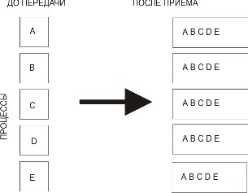
Коллективные обмены
собрать ото всех
Блок данных, переданный от j-го процесса, принимается каждым процессом и размещается в j-м блоке буфера приема recvbuf.
P0
A
P0
A | B | C | D
MPI_Allgather
P1
B
P1
A | B | C | D
В каждом процессе собираются сообщения всех процессов
P2
C
P2
A | B | C | D
P3
D
P3
A | B | C | D
‹#›

Slide 32
Коллективные обмены
Векторными версиями MPI_Allgather и MPI_Alltoall являются подпрограммы MPI_Allgatherv и MPI_Alltoallv.
Векторные операции позволяют детализировать процесс коллективного обмена.
‹#›

Slide 33
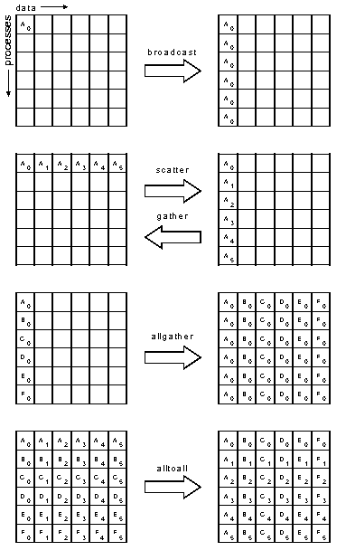
Коллективные обмены
‹#›

Slide 34
Коллективные обмены
Операция приведения
Операция приведения, результат которой передается одному процессу
int MPI_Reduce(void *buf, void *result, int count, MPI_Datatype datatype, MPI_Op op, int root, MPI_Comm comm)
MPI_Reduce(buf, result, count, datatype, op, root, comm, ierr)
Входные параметры:
buf - адрес буфера передачи;
count - количество элементов в буфере передачи;
datatype - тип данных в буфере передачи;
op - операция приведения;
root - ранг главного процесса;
comm - коммуникатор.
2008

Slide 35
Коллективные обмены
Операция приведения JAVA
MPI_Reduce(buf, result, count, datatype, op, root, comm, ierr)
void MPI.COMM_WORLD.Reduce(Object sendbuf, int sendoffset, Object recvbuf, int recvoffset, int count, Datatype datatype, Op op, int root) Входные параметры:
sendbuf − send buffer array
sendoffset − initial offset in send buffer
recvbuf − receive buffer array
recvoffset − initial offset in receive buffer
count − number of items in send buffer datatype − datatype of send buffer items
op - операция приведения;
root - ранг главного процесса.
Combine elements in input buffer of each process using the reduce operation, and return the combined value in the output buffer of the root process. Java binding of the MPI operation MPI_REDUCE.
2008

Slide 36
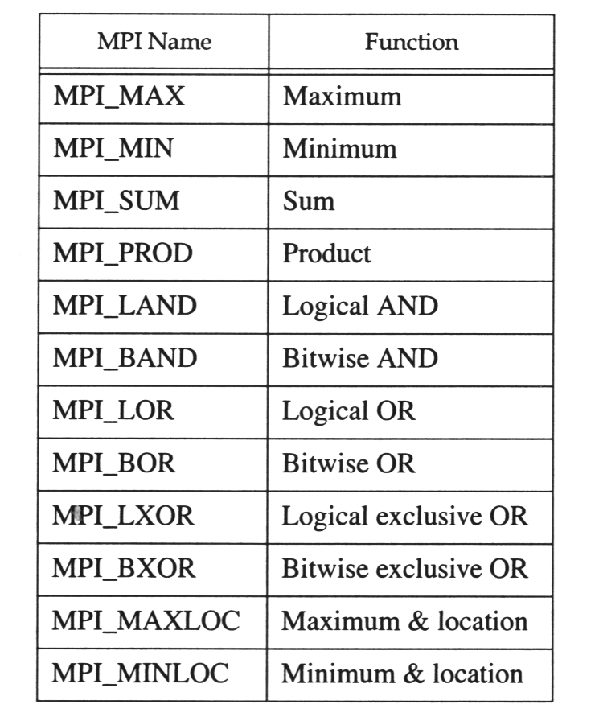
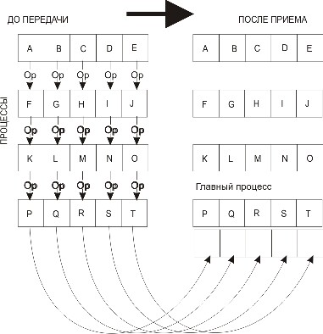
Коллективные обмены
Операция приведения
MPI_Reduce применяет операцию приведения к операндам из buf, а результат каждой операции помещается в буфер результата result.
MPI_Reduce должна вызываться всеми процессами в коммуникаторе comm, а аргументы count, datatype и op в этих вызовах должны совпадать.
2008

Slide 37
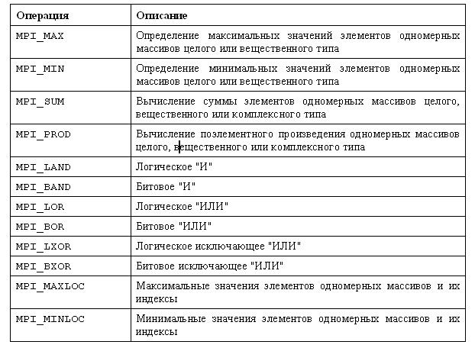
Коллективные обмены
Предопределенные операции приведения
2008

Slide 38
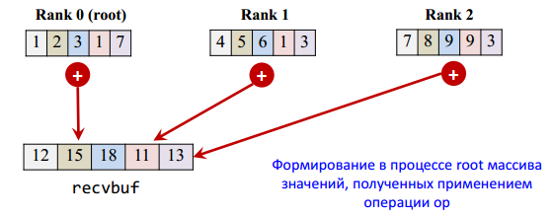
Коллективные обмены
Операция приведения
P0
A | … | … | …
P0
A+B+C+D
P1
B | … | … | …
MPI_Reduce
P1
P2
C | … | … | …
P2
P3
D | … | … | …
P3
Размер sendbuf: sizeof(datatype) * count Размер recvbuf: sizeof(datatype) * count

Slide 39
Коллективные обмены
Пример 1 использования операции редукции
В качестве примера рассчитаем экспоненту (e). Один из вариантов ее нахождения — ряд Тейлора: e^x=∑((x^n)/n!),
где суммирование происходит от n=0 до бесконечности.
Данная формула легко поддается распараллеливанию, так как искомое число является суммой отдельных слагаемых и благодаря этому каждый отдельный процессор может заняться вычислением отдельных слагаемых.
Количество слагаемых, которое будет рассчитываться в каждом отдельно взятом процессоре, зависит как от длины интервала n, так и от имеющегося количества процессов k, которые будут участвовать в вычислениях. Так, например, если длина интервала n=4, а в вычислениях участвуют пять процессов (k=5), то с первого по четвертый процессы получат по одному слагаемому, а пятый будет не задействован. В случае же если n=10, а k=5, каждому процессору достанется по два слагаемых для вычисления.
2008

Slide 40
Коллективные обмены
Пример 1 Алгоритм
1. В программу передается значение числа n, которое затем с помощью функции широковещательной рассылки отправляется по всем процессорам. 2. При инициализации главного процесса, запускается таймер. 3. Каждый процесс выполняет цикл, где значением приращения является количество процессов в системе. В каждой итерации цикла вычисляется слагаемое и сумма таких слагаемых сохраняется в переменную drobSum. 4. После завершения цикла каждый процесс суммирует свое значение drobSum с переменной Result, используя для этого функцию приведения MPI_Reduce. 5. После завершения расчетов на всех процессах, главный процесс останавливает таймер и отправляет в поток вывода получившееся значение переменной Result. 6. В поток вывода отправляется также и отмеренное таймером значение времени в милисекундах.
2008

Slide 41
Коллективные обмены
Пример 1 (программа на С++)
#include "mpi.h" #include <iostream> #include <windows.h> using namespace std; double Fact(int n) { if (n==0) return 1; else return n*Fact(n-1); } int main(int argc, char *argv[]) { SetConsoleOutputCP(1251); int n; int myrank; int numprocs; int i; long double drob,drobSum=0, Result, sum; double startwtime = 0.0; double endwtime;
2008

Slide 42
Коллективные обмены
Пример 1 (окончание)
n = atoi(argv[1]); //аргумент для расчетов MPI_Comm_size(MPI_COMM_WORLD,&numprocs); MPI_Comm_rank(MPI_COMM_WORLD,&myrank); if (myrank == 0) { startwtime = MPI_Wtime(); } MPI_Bcast(&n, 1, MPI_INT, 0, MPI_COMM_WORLD); for (i = myid; i <= n; i += numprocs) { drob = 1/Fact(i); drobSum += drob; }
MPI_Reduce(&drobSum, &Result, 1, MPI_LONG_DOUBLE, MPI_SUM, 0, MPI_COMM_WORLD); cout.precision(20); if (myrank == 0) { cout << Result << endl; endwtime = MPI_Wtime(); cout << (endwtime-startwtime)/1000 << endl; } MPI_Finalize(); return 0;}
2008

Slide 43
Коллективные обмены
Операция приведения MPI_Reduce
(создание пользовательской операции)
Можно создать свою операцию помимо указанных:
int MPI_Op_create(MPI_User_function *function, int commute, MPI_Op *op)
MPI_Op_create(function, commute, op, ierr)
Входные параметры:
function - пользовательская функция;
commute - флаг, которому присваивается значение «истина», если операция коммутативна (результат не зависит от порядка операндов).
▪ Операция пользователя должна быть ассоциативной A * (B * C) = (A * B) * C ▪ Если commute = 1, то операция коммутативна: A * B = B * A

Slide 44
Коллективные обмены
Операция приведения MPI_Reduce
(создание пользовательской операции JAVA)
Op.Op(User_function function, boolean commute)
Входные параметры:
function - пользовательская функция;
commute - флаг, которому присваивается значение «истина», если операция коммутативна (результат не зависит от порядка операндов).
Bind a user-defined global reduction operation to an Op object. Java binding of the MPI operation MPI_OP_CREATE.
The abstract base class User function is defined by
class User_function {
public abstract void Call(Object invec, int inoffset, Object inoutvec, int inoutoffset, int count,
Datatype datatype);
}

Slide 45
Коллективные обмены
Операция приведения MPI_Reduce
(создание пользовательской операции)
Стандартный сценарий определения и использования производных типов включает следующие шаги:
Производный тип строится из предопределенных типов MPI и ранее определенных производных типов с помощью специальных функций-конструкторов MPI_Type_contiguous, MPI_Type_vector, MPI_Type_hvector, MPI_Type_indexed, MPI_Type_hindexed, MPI_Type_struct.
Новый производный тип регистрируется вызовом функции MPI_Type_commit. Только после регистрации новый производный тип можно использовать в коммуникационных подпрограммах и при конструировании других типов. Предопределенные типы MPI считаются зарегистрированными.
Когда производный тип становится ненужным, он уничтожается функцией MPI_Type_free.

Slide 46
Коллективные обмены
Операция приведения MPI_Reduce
(создание пользовательской операции)
После завершения операций приведения пользовательская функция должна быть удалена.
Удаление пользовательской функции выполняется подпрограммой:
int MPI_Op_free(MPI_Op *op)
MPI_Op_free(op, ierr) (C)
void Op.finalize() (JAVA) После завершения вызова op присваивается значение MPI_OP_NULL.
2008

Slide 47
Коллективные обмены
Операция приведения MPI_Reduce
(создание производного типа JAVA)
static Datatype Datatype.Contiguous(int count, Datatype oldtype)
count - replication count
oldtype - olddatatype
возвращает: новый тип дпнных, предтавляющий репликацию старого типа данных в новую локацию.
Java binding of the MPI operation MPI_TYPE_CONTIGUOUS. Базовый тип нового типа данных тот же, что и базовый тип старого типа. void Datatype.Commit()
Commit a derived datatype. Java binding of the MPI operation MPI_TYPE_COMMIT.
void Datatype.finalize()
Destructor. Java binding of the MPI operation MPI TYPE FREE.
2008

Slide 48
Коллективные обмены
Операция приведения MPI_Reduce
(создание пользовательской операции)
число элементов базового типа, занимающих смежные области памяти.
Пример 2
typedef struct { double real, imag; } Complex; Complex sbuf[100], rbuf[100];
MPI_Op complexmulop; MPI_Datatype ctype; MPI_Type_contiguous(2, MPI_DOUBLE, &ctype); MPI_Type_commit(&ctype);//регистрация нового типа // Умножение комплексных чисел MPI_Op_create(complex_mul, 1, &complexmulop); MPI_Reduce(sbuf, rbuf, 100, ctype, complexmulop, root, comm); MPI_Op_free(&complexmulop); MPI_Type_free(&ctype);
Базовый тип, соответствующего datatype
Название нового типа
2008

Slide 49
Коллективные обмены
Операция приведения MPI_Reduce
(создание пользовательской операции)
Пример 2 (окончание)
// Умножение массивов комплексных чисел void complex_mul(void *inv, void *inoutv, int *len, MPI_Datatype *datatype) { int i; Complex c; Complex *in = (Complex *) inv; *inout = (Complex *) inoutv; for (i = 0; i < *len; i++) { c.real = inout->real * in->real-inout->imag * in->imag; c.imag = inout->real * in->imag +inout->imag * in->real; *inout = c; in++; inout++; }}
2008

Slide 50
Коллективные обмены
Типы данных MPI
Тип данных MPI | Тип данных С
MPI_CHAR | signed char
MPI_SHORT | signed short int
MPI_INT | signed int
MPI_LONG | signed long int
MPI_UNSIGNED_CHAR | unsigned char
MPI_UNSIGNED_SHORT | unsigned short int
MPI_UNSIGNED | unsigned int
MPI_UNSIGNED_LONG | unsigned long int
MPI_FLOAT | float
MPI_DOUBLE | double
MPI_LONG_DOUBLE | long double
MPI_BYTE
MPI_PACKED
2008

Slide 51
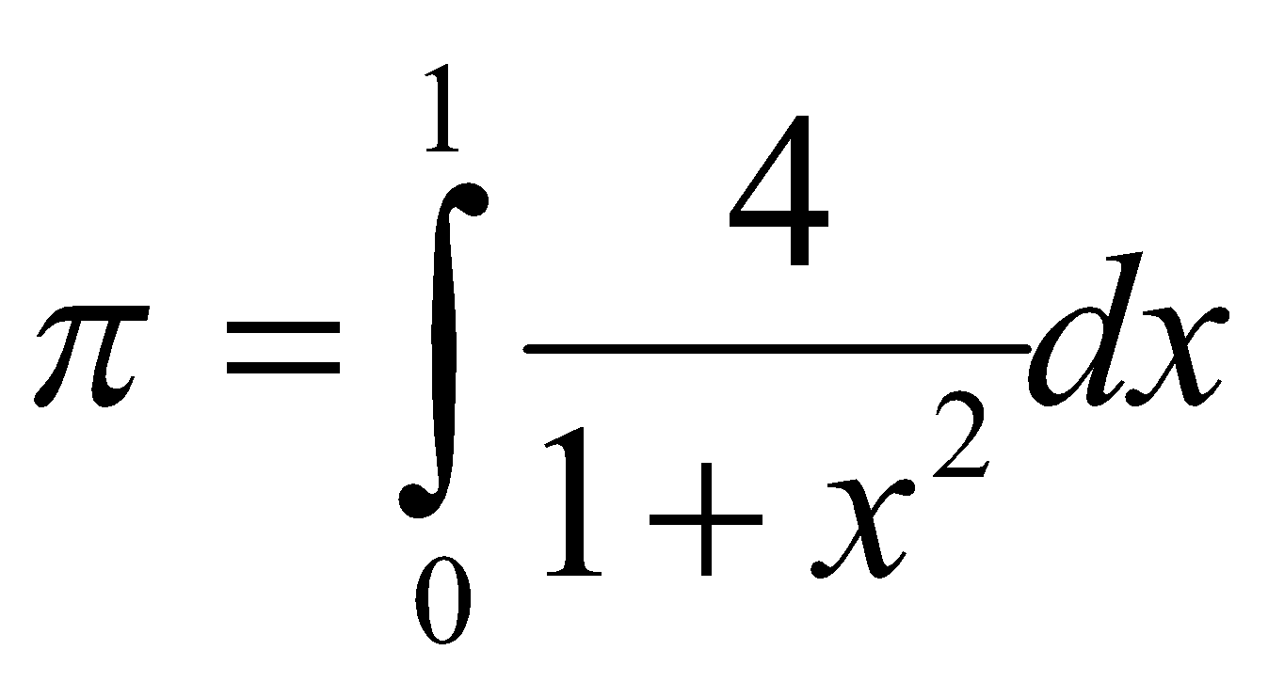
Коллективные обмены
Пример 3 (Вычисление числа π )
1
3
1
3
1
3
1
2
4
2
4
2
4
‹#›

Slide 52
Коллективные обмены
Пример 3 (Вычисление числа π – продолжение )
#include "mpi.h"
#include <math.h>
int main(argc,argv)
int argc;
char *argv[];
{
int n, myrank, numprocs, i;
double PI25DT = 3.141592653589793238462643;
double mypi, pi, h, sum, x;
MPI_Init(&argc,&argv);
MPI_Comm_size(MPI_COMM_WORLD,&numprocs);
MPI_Comm_rank(MPI_COMM_WORLD,&myrank);
‹#›

Slide 53
Коллективные обмены
while (1)
{
if (myrank == 0) {
printf("Enter the number of intervals: (0 quits) ");
scanf("%d",&n);
}
MPI_Bcast(&n, 1, MPI_INT, 0, MPI_COMM_WORLD);
if (n == 0) break;
h = 1.0 / (double) n;
sum = 0.0;
for (i = myrank + 1; i <= n; i += numprocs) {
x = h * ((double)i - 0.5);
sum += 4.0 / (1.0 + x*x);
}
mypi = h * sum;
Пример 3 (Вычисление числа π – продолжение )
‹#›

Slide 54
Коллективные обмены
Пример 3 (Вычисление числа π – окончание )
MPI_Reduce(&mypi, &pi, 1, MPI_DOUBLE, MPI_SUM, 0,
MPI_COMM_WORLD);
if (myrank == 0)
printf("pi is approximately %.16f, Error is %.16f\n",
pi, fabs(pi - PI25DT));
}
MPI_Finalize();
}
‹#›

Slide 55
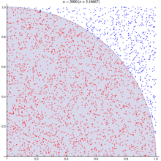
Коллективные обмены
Пример 3 (Вычисление числа π )
Существует много способов вычисления числа Пи.
Самым простым и понятным является численный метод Монте-Карло, суть которого сводится к простейшему перебору точек на площади. Суть расчета:
берем квадрат со стороной a = 2R, вписываем в него круг радиусом R. И начинаем наугад ставить точки внутри квадрата. Геометрически, вероятность P₁ того, что точка попадет в круг, равна отношению площадей круга и квадрата:
P₁=S_{круг} / S_{квадрата} = πR² / a ² = πR² / (2R) ²= π / 4 (1) Выглядит это так:
2008

Slide 56
Коллективные обмены
Пример 3 (Вычисление числа π - продолжение )
Вероятность попадания точки в круг можно также посчитать после численного эксперимента ещё проще: посчитать количество точек, попавших в круг, и поделить их на общее количество поставленных точек: P₂=N_{попавших в круг} / N_{точек}; (2)
Так, при большом количестве точек в численном эксперименте вероятности должны вести себя следующим образом: lim_{(Nточек→∞)⁡}(P2-P1)=0; (3)
Следовательно: π / 4 = N_{попавших в круг} / N_{точек}; (4) π =4 N_{попавших в круг} / N_{точек}; (5) НО! При моделировании мы применяем псевдослучайные числа, которые не являются случайным процессом. Поэтому, выражение (5), к сожалению, строго не выполняется.
2008

Slide 57
Коллективные обмены
Пример 3 (продолжение)
Пример использования операции приведения: вычисление числа π методом Монте-Карло. Два файла pi_compute.c и mc_trials.c.
#include <stdlib.h>
#include <stdio.h>
#include "mpi.h"
float mc_trials(int trials);
main(int argc, char **argv)
{
float homepi, pisum, pi, avepi;
int mytid, nproc, rcode, i;
int trials = 10000, rounds = 20, master = 0;
MPI_Init(&argc, &argv);
MPI_Comm_rank(MPI_COMM_WORLD, &mytid);
MPI_Comm_size(MPI_COMM_WORLD, &nproc);
printf ("MPI task ID = %d\n", mytid);
2008

Slide 58
Коллективные обмены
Пример 3 (продолжение)
srandom (mytid);
avepi = 0;
for (i = 0; i < rounds; i++) {
homepi = dboard(trials);
rcode = MPI_Reduce(&homepi, &pisum, 1, MPI_FLOAT, MPI_SUM, master, MPI_COMM_WORLD);
if (rcode != 0)
printf("%d: failure on MPI_Reduce\n", mytid);
if (mytid == master) {
pi = pisum/nproc;
avepi = ((avepi * i) + pi)/(i + 1);
printf(" After %3d throws, average value of pi = %10.8f\n", (trials * (i + 1)),avepi);
}
}
MPI_Finalize();
}
2008

Slide 59
Коллективные обмены
Пример 3 (окончание)
#include <stdlib.h>
#define sqr(x) ((x)*(x))
float mc_trials(int trials)
{
double x_coord, y_coord, pi, r;
int score, n;
unsigned long cconst = 2147483647.;
score = 0;
for (n = 1; n <= darts; n++) {
r = (float)rand() / cconst;
x_coord = (2.0 * r) - 1.0;
r = (float)rand() / cconst;
y_coord = (2.0 * r) - 1.0;
if ((sqr(x_coord) + sqr(y_coord)) <= 1.0)
score++;} }
pi = 4.0 * (float)score/trials;
return(pi);
}
pi = 4.0 * (double)score/(double)trials;
return(pi);
}
2008

Slide 60
Коллективные обмены
Операция сканирования
Операции сканирования (частичной редукции) выполняются следующей подпрограммой:
int MPI_Scan(void *sendbuf, void *rcvbuf, int count, MPI_Datatype datatype, MPI_Op op, MPI_Comm comm)
MPI_Scan(sendbuf, rcvbuf, count, datatype, op, comm, ierr)
Входные параметры:
sendbuf - начальный адрес буфера передачи;
count - количество элементов во входном буфере;
datatype - тип данных во входном буфере;
op - операция;
comm - коммуникатор.
Выходной параметр: rcvbuf - стартовый адрес буфера приема.
2008

Slide 61
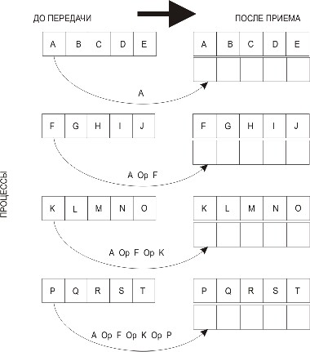
Коллективные обмены
Операция сканирования
При выполнении операции сканирования в буфере приёма процесса с рангом i будут содержаться результаты приведения значений в буферах передачи процессов с рангами 0, …, i. В остальном эта операция аналогична операции MPI_Reduce.
‹#›

Slide 62
Синхронизация
В ряде ситуаций независимо выполняемые в процессах вычисления необходимо синхронизировать. Так, например, для измерения времени начала работы параллельной программы необходимо, чтобы для всех процессов одновременно были завершены все подготовительные действия, перед окончанием работы программы все процессы должны завершить свои вычисления и т.п.
Синхронизация процессов, т.е. одновременное достижение процессами тех или иных точек процесса вычислений, обеспечивается при помощи функции MPI:
int MPI_Barrier(MPI_Comm comm)
JAVA: MPI.COMM_WORLD.Barrier();
Функция MPI_Barrier определяет коллективную операцию, и, тем самым, при использовании она должна вызываться всеми процессами используемого коммуникатора. При вызове функции MPI_Barrier выполнение процесса блокируется, продолжение вычислений процесса произойдет только после вызова функции MPI_Barrier всеми процессами коммуникатора.
‹#›

Slide 63
Коллективные обмены
Синхронизация
Синхронизация с помощью «барьера» выполняется с помощью подпрограммы:
int MPI_Barrier(MPI_Comm comm)
MPI_Barrier(comm, ierr)
Синхронизация с помощью «барьера» - простейшая форма синхронизации коллективных обменов. Она не требует пересылки данных.
Обращение к подпрограмме MPI_Barrier блокирует выполнение каждого процесса из коммуникатора comm до тех пор, пока все процессы не вызовут эту подпрограмму, таким образом, «толщина барьера» здесь максимальная – она равна числу процессов в указанном коммуникаторе.
Барьерная синхронизация относится к числу коллективных операций потому что выполнить соответствующий вызов должны все процессы.
‹#›

Slide 64
Коллективные обмены
Синхронизация
Синхронизация с помощью барьеров используется, например, для завершения всеми процессами некоторого этапа решения задачи, результаты которого будут использоваться на следующем этапе. Использование барьера гарантирует, что ни один из процессов не приступит раньше времени к выполнению следующего этапа, пока результат работы предыдущего не будет окончательно сформирован. Гарантирует, что к выполнению следующей за MPI_Barrier инструкции каждая задача приступит одновременно с остальными.
Пример:
int main(int argc,char* argv[])
{
/* Code */
MPI_Barrier(MPI_COMM_WORLD);
/* Code */
MPI_Finalize();
return 0;
}
‹#›

Slide 65
Коллективные обмены
Синхронизация
/* пользователь должен запустить ровно две задачи, иначе ошибка */
if( size != 2 ) {
/* задача с номером 0 сообщает пользователю об ошибке */
if( rank==0 )
printf("Error: two processes required instead of %d, abort\n", size );
/* Все задачи-абоненты области связи MPI_COMM_WORLD
* будут стоять, пока задача 0 не выведет сообщение. */
MPI_Barrier( MPI_COMM_WORLD );
/* Без точки синхронизации может оказаться, что одна из задач
* вызовет MPI_Abort раньше, чем успеет отработать printf()
* в задаче 0, MPI_Abort немедленно принудительно завершит
* все задачи и сообщение выведено не будет */
/* все задачи аварийно завершают работу */
MPI_Abort(MPI_COMM_WORLD, MPI_ERR_OTHER);
/* Описатель области связи, на которую распространяется действие ошибки, Целочисленный код ошибки */
return -1;
}
‹#›

Slide 66
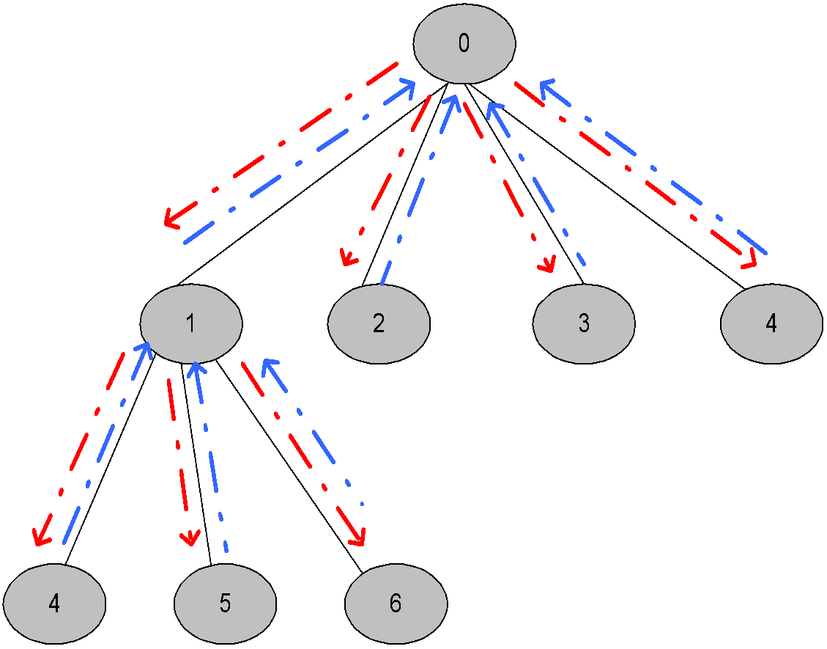
Коллективные обмены
Синхронизация
Пример необходимости "барьеров"
7
‹#›

Slide 67
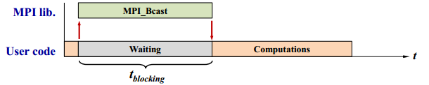
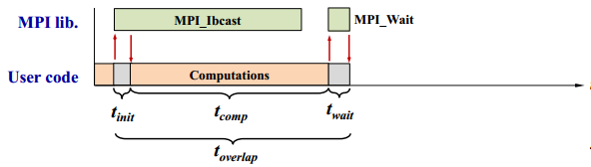
Блокирующие и неблокирующие коллективные операции
Блокирующие коллективные операции
Неблокирующие коллективные операции
‹#›

Slide 68
Неблокирующие коллективные операции
При вызове неблокирующей коллективной операции создается расписание выполнения обменов (collective schedule)
Progress engine – механизм, который в фоновом режиме реализует обмены по созданному расписанию – как правило обмены выполняются при вызове MPI_Test (в противном случае необходим дополнительный поток)
MPI_Request req; MPI_Ibcast(buf, count, MPI_INT, 0, MPI_COMM_WORLD, &req); while (!flag) { // Вычисления... // Проверяем состояние и продвигаем обмены по расписанию MPI_Test(&req, &flag, MPI_STATUS_IGNORE); } MPI_Wait(&req, MPI_STATUS_IGNORE);
‹#›

Slide 69
Заключение
В этом занятии мы рассмотрели:
особенности и свойства коллективных обменов;
различные операции коллективного обмена – широковещательную рассылку, сбор и распределение данных, приведение и сканирование и т. д.;
синхронизацию при организации коллективных обменов.
‹#›

Slide 70
Задания на лабораторную
6. Многоуровневый фильтр с "каруселью".
‹#›

Slide 71
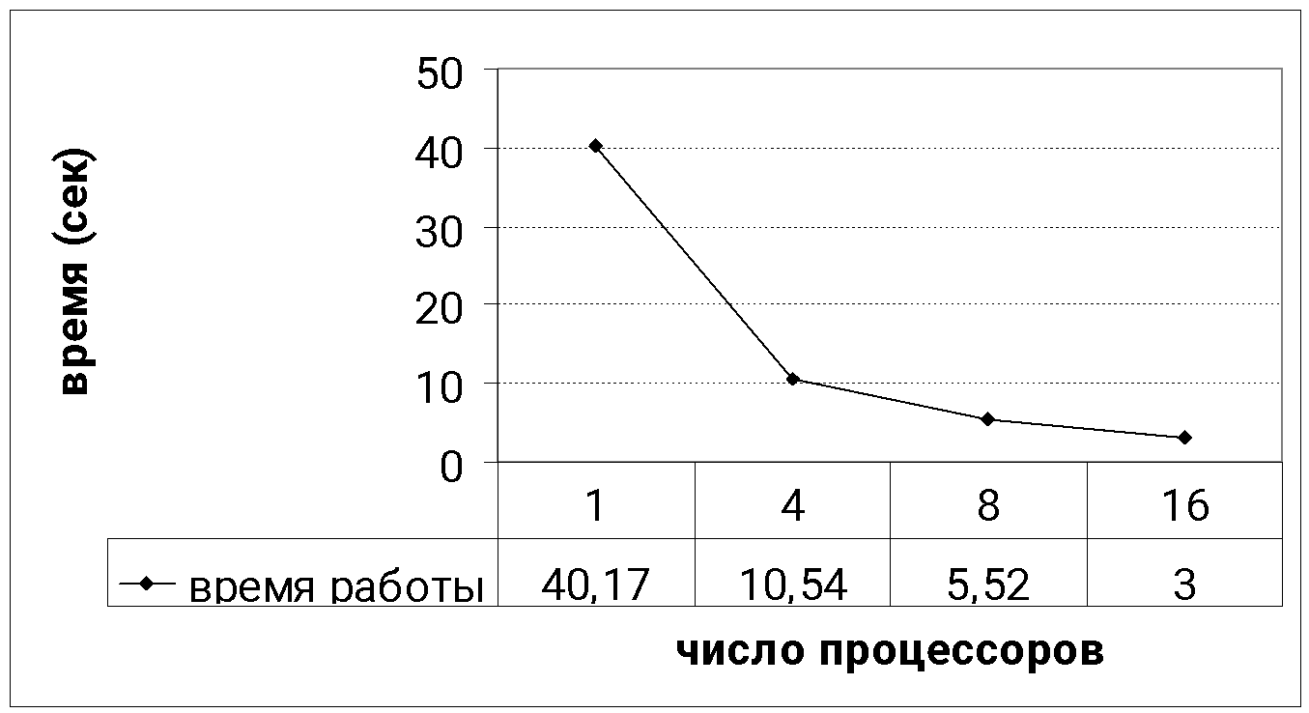
Задания на лабораторную
4.1. Два вектора a и b размерности N представлены двумя одномерными массивами, содержащими каждый по N элементов. Напишите параллельную MPI-программу вычисления скалярного произведения этих векторов используя два любых известных способа двухточечного обмена сообщениями. Программа должна быть организована по схеме master-slave, причем master-процесс должен пересылать подчиненным процессам одинаковые(или почти одинаковые) по количеству элементов фрагменты векторов.
4.2. Решить задачу о нахождении скалярного произведения векторов A и B с учетом знания принципов коллективных обменов
с помощью функции Broadcast/Reduse;
с помощью функций Scatter(v) / Gather(v).
Все результаты сравнить, используя засечение времени (MPI.Wtime()) и оформить в виде графиков:
‹#›

Slide 72
Задания на лабораторную
5. Задачи с графами.
Задание выполняется по вариантам: Вариант определяет преподаватель. Каждый студент должен выполнить по 1 задаче из таблицы. Входные данные – матрица смежности.
Исходные данные сформировать так, чтоб их легко было проверить (возможно Вам понадобятся несколько вариантов исходных данных ).
Выполнить подсчет временных затрат с разным кол-вом потоков, привести графики. ОТЧЕТ ОБЯЗАТЕЛЕН.
№ | Задание
0 | Разработать алгоритм вычисления диаметра произвольного неориентированного графа.
1 | Разработать алгоритм вычисления максимальной из степеней вершин в графе.
2 | Разработать алгоритм вычисления количества ребер в графе.
3 | Разработать алгоритм вычисления центра графа
4 | Разработать алгоритм определения того, является ли граф деревом.
5 | Разработать алгоритм определения того, является ли граф тором.
6 | Разработать алгоритм определения того, является ли граф гиперкубом.
7 | Разработать алгоритм определения того, является ли граф регулярным.
‹#›

Slide 73
Коллективные обмены между группами процессов
Пример 4 использования операции редукции
В этой программе сначала создается подгруппа, состоящая из процессов с рангами 1, 3, 5 и 7 (запускать ее на выполнение надо не менее чем в восьми процессах), и соответствующий ей коммуникатор.
Редукция выполняется только процессами из этой группы. В конце программы все созданные в процессе ее работы описатели должны быть удалены.
2008

Slide 74
Коллективные обмены
Пример 4
#include "mpi.h"
#include <stdio.h>
int main(int argc,char *argv[])
{
int myrank, i;
int count = 5, root = 1;
MPI_Group MPI_GROUP_WORLD, subgroup;
int ranks[4] = {1, 3, 5, 7};
MPI_Comm subcomm;
int sendbuf[5] = {1, 2, 3, 4, 5};
int recvbuf[5];
MPI_Init(&argc, &argv);
MPI_Comm_group(MPI_COMM_WORLD, &MPI_GROUP_WORLD);
MPI_Group_incl(MPI_GROUP_WORLD, 4, ranks, &subgroup);
MPI_Group_rank(subgroup, &myrank);
MPI_Comm_create(MPI_COMM_WORLD, subgroup, &subcomm);
2008

Slide 75
Коллективные обмены
Пример 4 (продолжение)
if(myrank != MPI_UNDEFINED)
{
MPI_Reduce(&sendbuf, &recvbuf, count, MPI_INT, MPI_SUM, root, subcomm);
if(myrank == root) {
printf("Reduced values");
for(i = 0; i < count; i++)
{ printf(" %i ", recvbuf[i]);}
}
printf("\n");
MPI_Comm_free(&subcomm);
MPI_Group_free(&MPI_GROUP_WORLD);
MPI_Group_free(&subgroup);
}
MPI_Finalize();
return 0;
}
2008

Slide 76
Обзор технологий параллельного программирования (коллективные обмены)
Вопросы к экзамену:
Виды двухточечных обменов в MPI. Их схемы, достоинства и недостатки.
Принципы работы с коммуникторами.
Доп. Информация: http://rsusu1.rnd.runnet.ru/tutor/method/m2/content.html
‹#›

